Slide 1
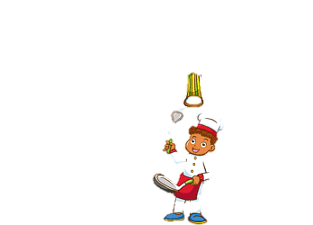
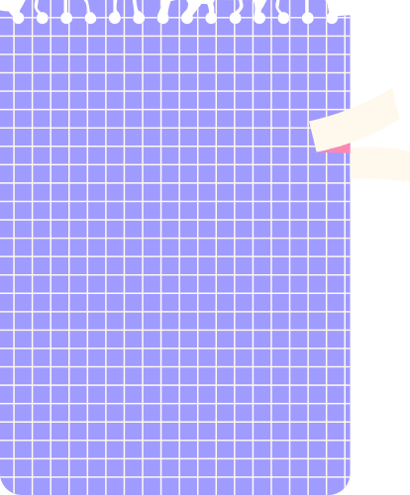










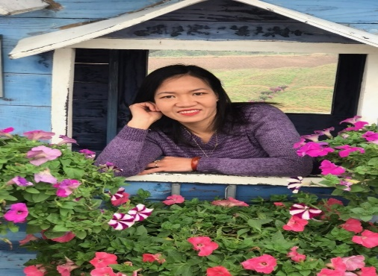


ỦY BAN NHÂN DÂN QUẬN LONG BIÊN
TRƯỜNG MẦM NON NẮNG MAI
LĨNH VỰC: PHÁT TRIỂN NHẬN THỨC
ĐỀ TÀI: SẮP XẾP THEO QUY TẮC
H
E
L
L
O
Người thực hiện
Cô giáo: Lê Thị Hương

Slide 2



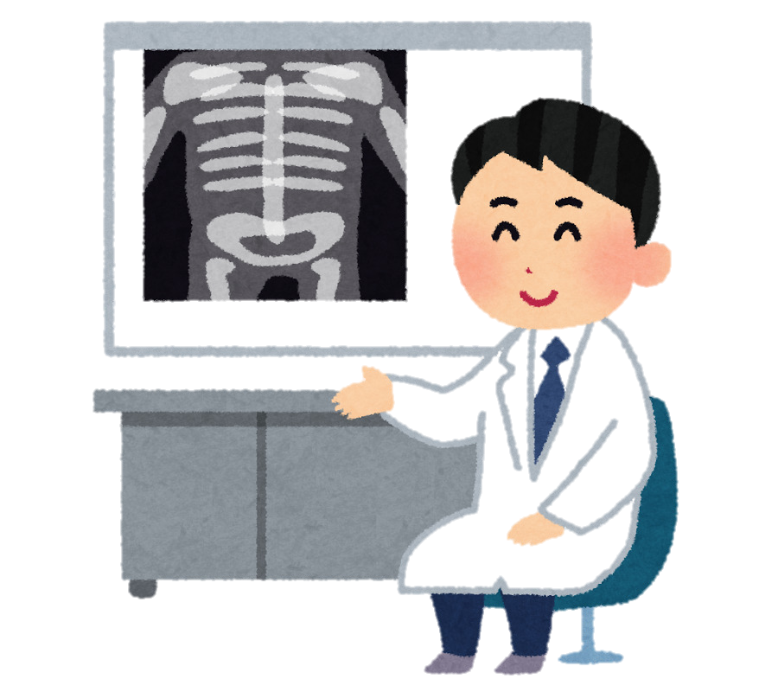




Slide 3

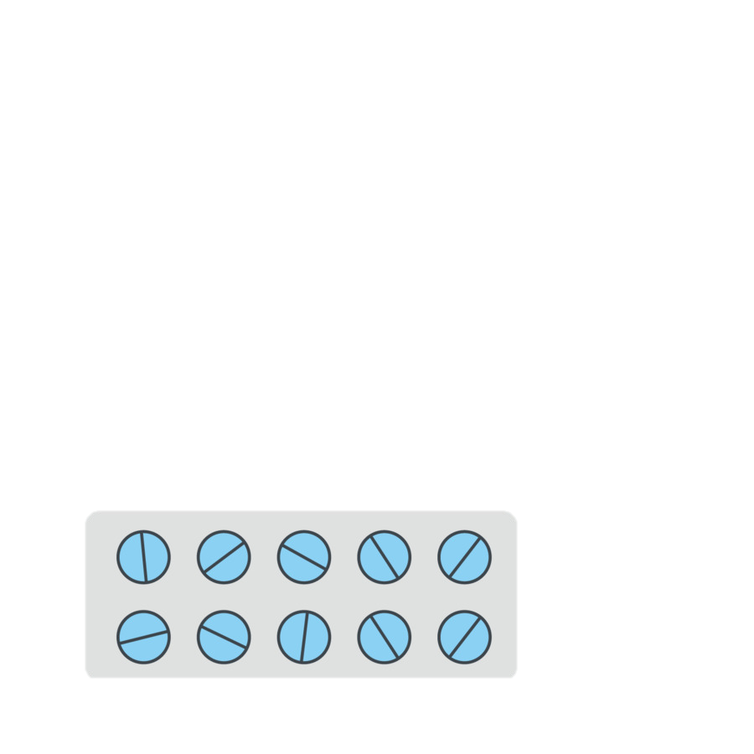
1
2
3

Slide 4



2
3
1

Slide 5



Slide 6
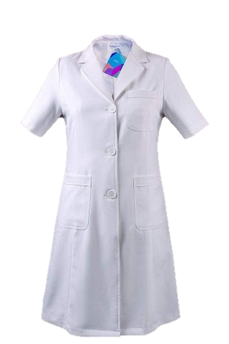



Slide 7
Trẻ xếp theo ý thích

Slide 8
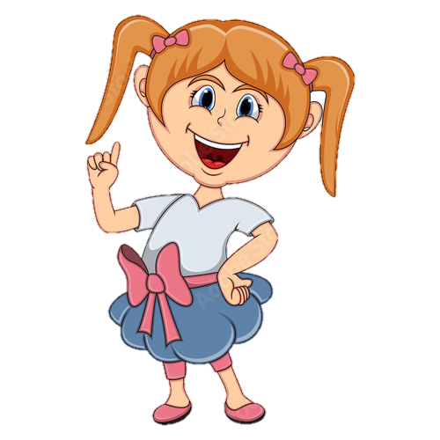

Slide 9


Slide 10


Trò chơi:
Miếng ghép hoàn hảo

Slide 11



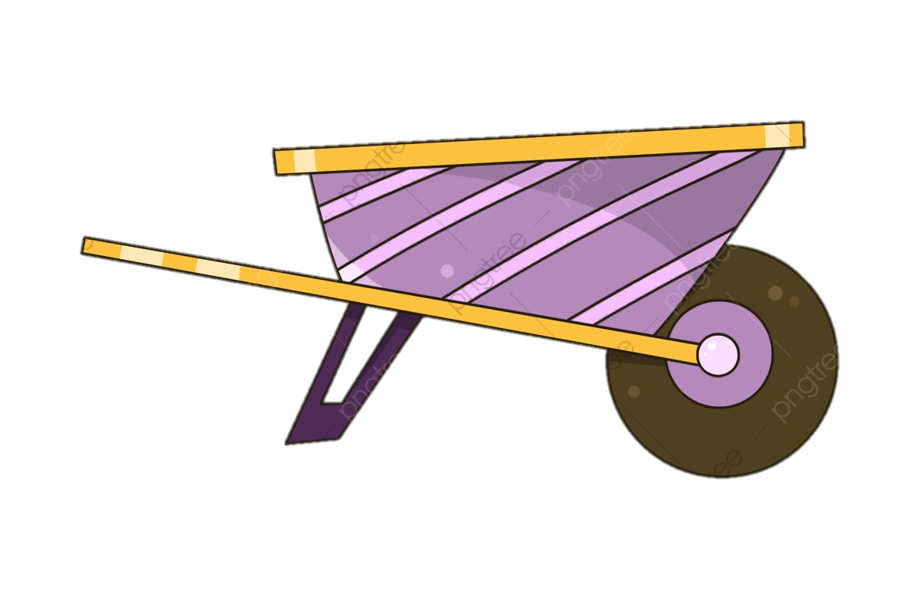



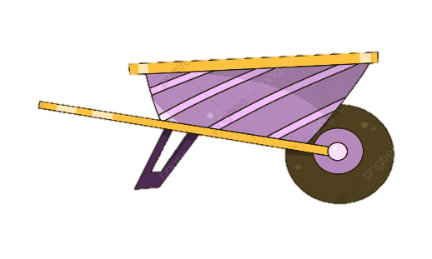

1
2
3

Slide 12

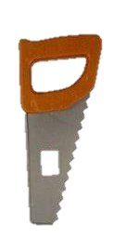


1
2
3

Slide 13
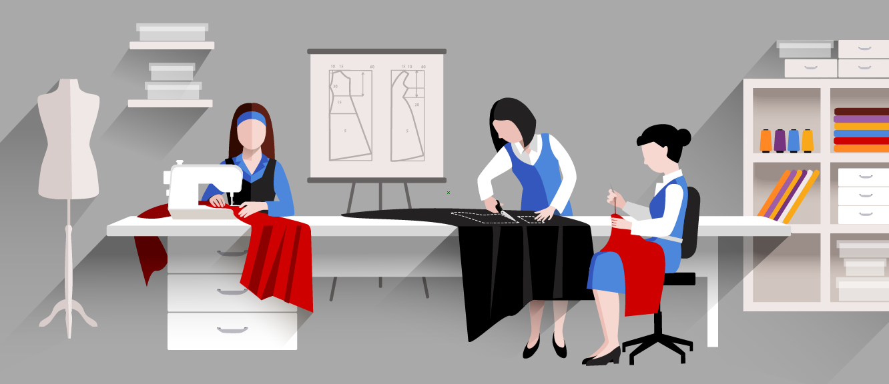

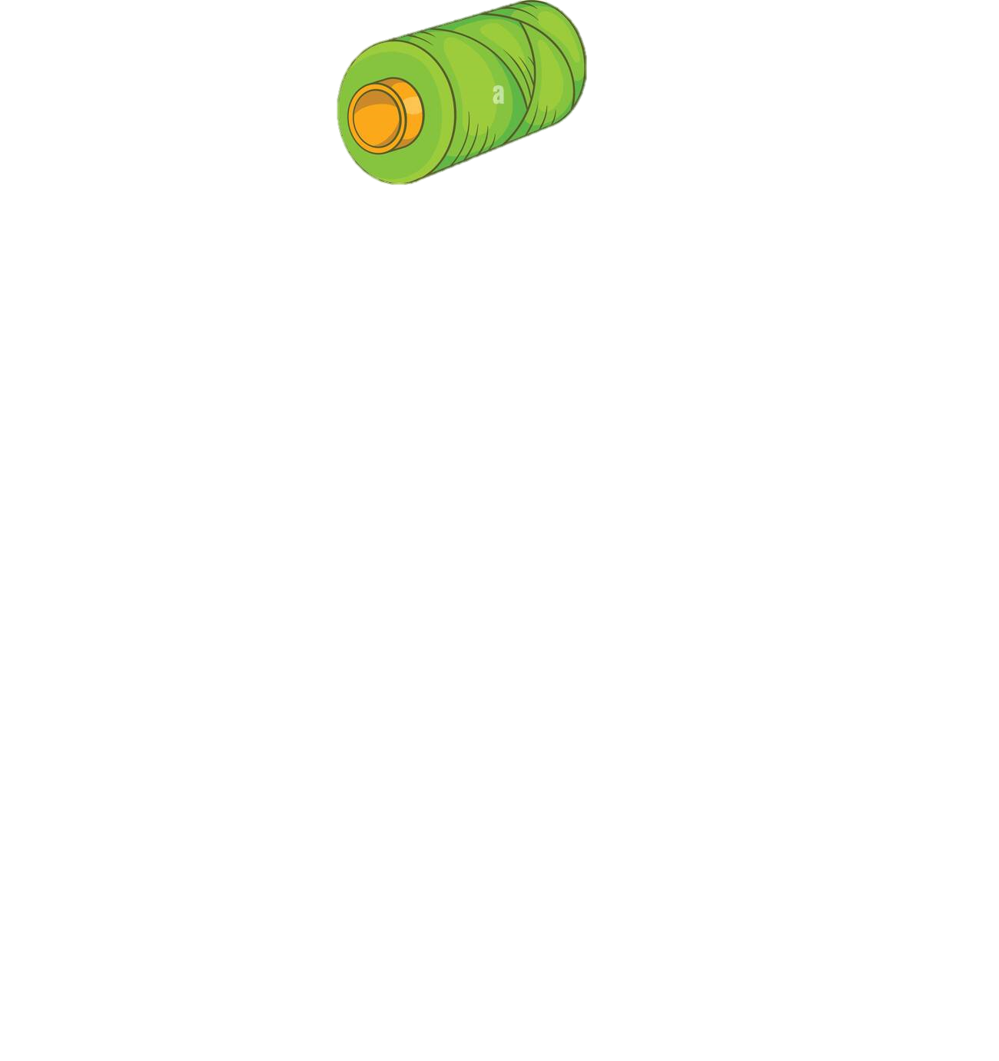



1
2
3

